Slide 1

Pre - IT

Slide 2

6. Cấu trúc lặp
Mục tiêu
Tìm hiểu về vòng lặp for trong C
Làm việc với toán tử dấu phẩy (,)
Tìm hiểu về các vòng lặp lồng nhau
Tìm hiểu về vòng lặp while và do-while
Làm việc với các lệnh break và continue
Tìm hiểu về hàm exit()

Slide 3
6. Cấu trúc lặp
- Lặp là một trong các phát biểu của cấu trúc điều khiển nhằm thay đổi trình tự theo ý muốn của lập trình viên. Cấu trúc lặp thực hiện lặp lại các thao tách lệnh cho đến khi thoả mãn một điều kiện cụ thể thì dừng lại.
- Ngôn ngữ lập trình chia làm 3 loại:
+ Vòng lặp For
+ Vòng lặp While
+ Vòng lặp Do while

Slide 4
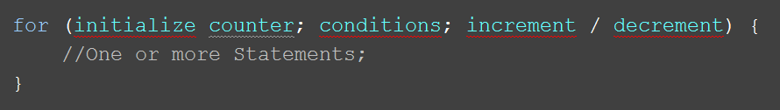
6.1. Vòng lặp for
Phát biểu for được sử dụng khi thực hiện tác vụ lặp đi lặp lại với số lần biết trước
Ba phần của vòng lặp for phải được phân cách bởi dấu chấm phẩy(;)
Phần lệnh tạo nên thân vòng lặp có thể là một lệnh đơn hoặc một lệnh ghép (một tập nhiều lệnh)
Vòng lặp for tiếp tục được thực thi khi biểu thức kiểm tra điều kiện vẫn có giá trị true. Khi điều kiện trở thành false, chương trình thực hiện lệnh theo sau vòng lặp for
* Cú pháp:

Slide 5
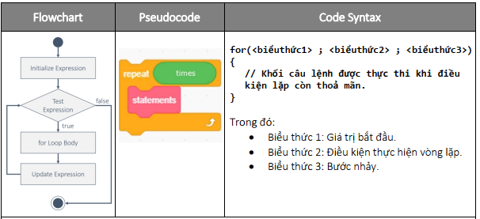
6.1. Vòng lặp for

Slide 6
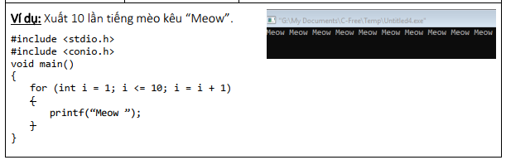
6.1. Vòng lặp for

Slide 7
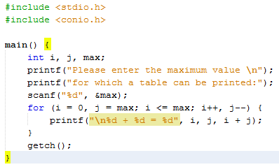
6.1. Vòng lặp for
Vòng lặp for có thể được mở rộng bằng cách chứa nhiều giá trị khởi tạo và nhiều biểu thức tăng trị trong đặc tả của vòng lặp for
Cú pháp: exprn1 , exprn2 ;

Slide 8
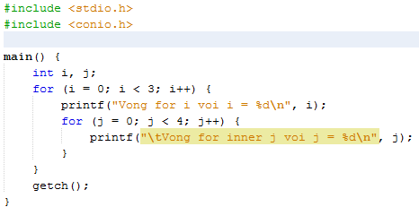
6.1. Vòng lặp for
Các vòng lặp for lồng nhau khi nó có dạng như sau:

Slide 9
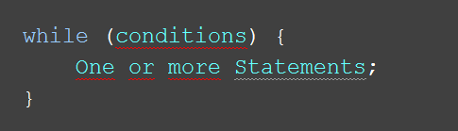
6.2. Vòng lặp While
Phát biểu while có cấu trúc giải thuật tương tự for nhưng được sử dụng khi lập trình viên không biết trước phải lặp bao nhiêu lần, số lần lặp không thể xác định. Chỉ biết rằng có một điều kiện kèm theo phát biểu lặp này, điều kiện còn đúng thì nội dung bên trong còn lặp. Phát biểu while sẽ thôi lặp khi điều kiện không còn thoả mãn.
Cú pháp

Slide 10
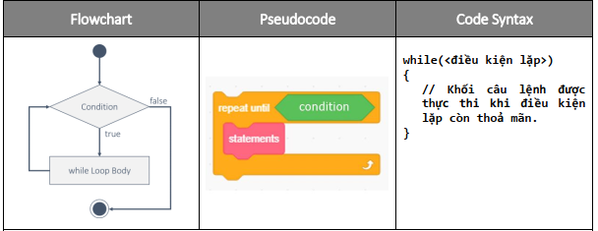
6.2. Vòng lặp While

Slide 11
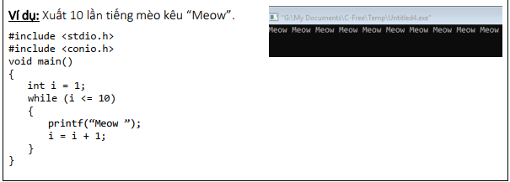
6.2. Vòng lặp While

Slide 12
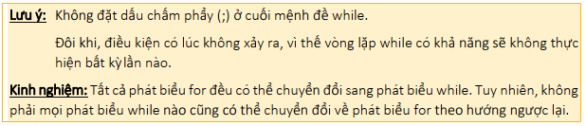
6.2. Vòng lặp While

Slide 13
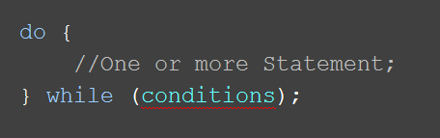
6.3. Vòng lặp Do - While
Điểm khác biệt giữa phát biểu do while và các phát biểu còn lại là thời điểm kiểm tra điều kiện lặp luôn được thực hiện ở ngay bước đầu tiên. Trong khi đó, phát biểu do while kiểm tra điều kiện của nó tại phần cuối vòng lặp.
Cú pháp

Slide 14
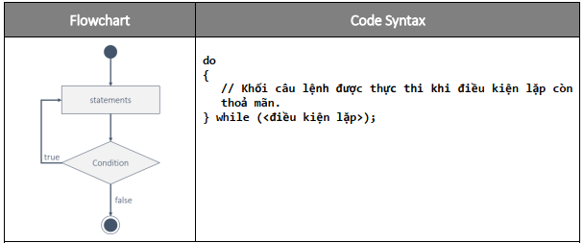
6.3. Vòng lặp Do - While

Slide 15
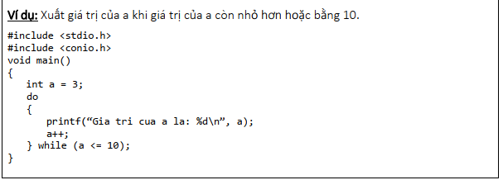
6.3. Vòng lặp Do - While

Slide 16
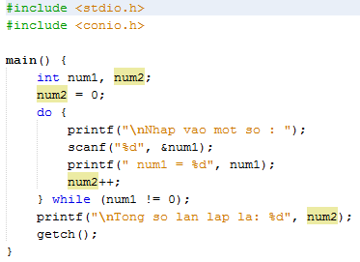
6.3. Vòng lặp Do - While

Slide 17
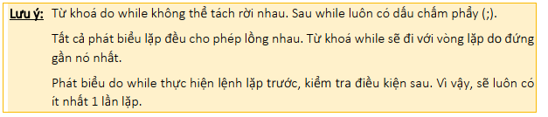
6.3. Vòng lặp Do - While

Slide 18
6.4 Câu lệnh điều khiển
Vòng lặp luôn thực hiện theo một trình tự nhất định. Trình tự này buộc máy tính phải thực hiện nhiều lần, tốn thời gian xử lý (mặc dù không đáng kể) mà đôi khi, trong một phần tiến trình của vòng lặp, lập trình viên có thể đã thu thập được kết quả mà mình mong muốn.
Từ khoá điều khiển sẽ giúp người lập trình có cách can thiệp vào vòng lặp trước khi vòng lặp hoàn thành toàn bộ tiến trình của chúng.
BREAK
CONTINUE
GOTO
RETURN

Slide 19
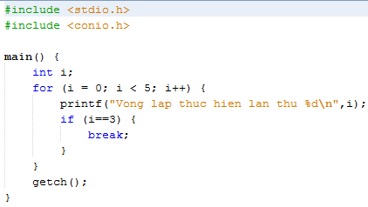
6.4 Câu lệnh điều khiển
Lệnh break được sử dụng để kết thúc một mệnh đề case trong câu lệnh switch
Nó cũng có thể được sử dụng để kết thúc ngang giữa vòng lặp
Khi gặp lệnh break, vòng lặp sẽ kết thúc ngay và điều khiển được chuyển đến lệnh kế tiếp bên ngoài vòng lặp

Slide 20
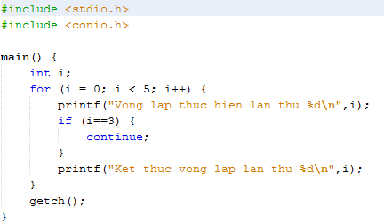
6.4 Câu lệnh điều khiển
Lệnh continue dùng để bắt đầu thực hiện lần lặp kế tiếp của vòng lặp
Khi gặp lệnh continue, các câu lệnh còn lại trong thân vòng lặp bị bỏ qua và điều khiển được chuyển đến lần lặp kế tiếp

Slide 21
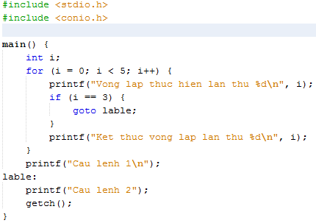
6.4 Câu lệnh điều khiển
Lệnh goto chuyển điều khiển đến một câu lệnh bất kỳ khác bên trong cùng một hàm trong một chương trình C
Điều này thật ra vi phạm đến qui luật của một ngôn ngữ lập trình cấu trúc.
Chúng làm giảm độ tin cậy của chương trình và chương trình khó bảo trì

Slide 22
6.4 Câu lệnh điều khiển
Lệnh return được sử dụng để trở về từ một hàm
Thực hiện lệnh return để trở về vị trí mà tại đó hàm được gọi
Lệnh return có thể có một giá trị đi cùng, giá trị này được trả về cho chương trình gọi

Slide 23
6.4 Câu lệnh điều khiển
- Hàm exit() được sử dụng để thoát khỏi chương trình
- Sử dụng hàm này sẽ kết thúc ngay chương trình và điều khiển được chuyển về cho hệ điều hành

